Slide 1

APLIKASI ELEKTRONIK DIARY; My MEMO
By Aishi Rana Putiara

Slide 2
LATAR BELAKANG
Menulis diary pada media kertas sangat rentan keamanannya.
Dapat beresiko rusak atau hilang.
Apabila habis harus membelinya terlebih dahulu.

Slide 3
TUJUAN DAN MANFAAT
Memberikan keamanan serta kenyamanan.
Menghilangkan resiko rusak dan hilang.
Lebih hemat.
Memberikan kemudahan.
Menjadikan aplikasi ini simpel, aman, nyaman, serta hemat

Slide 4
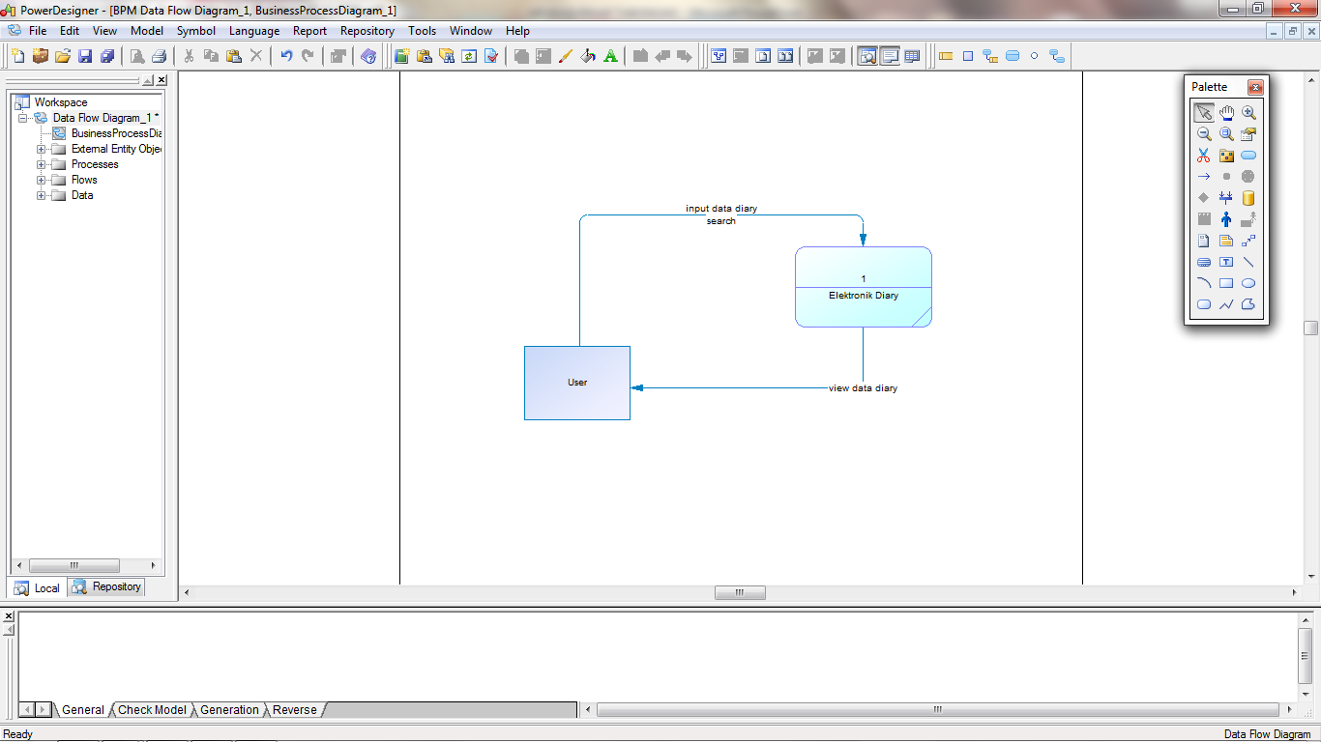
DIAGRAM KONTEKS (LEVEL 0)

Slide 5
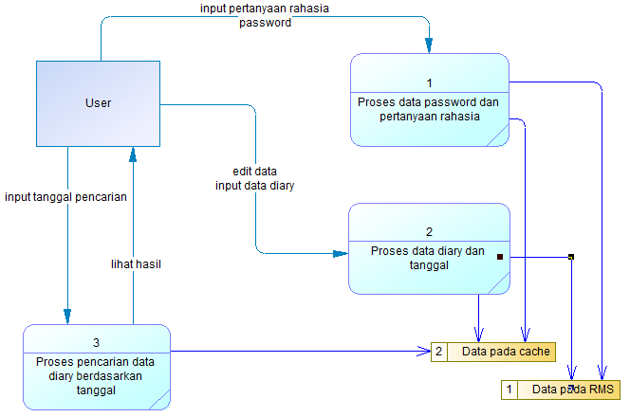
DFD (LEVEL 1)

Slide 6
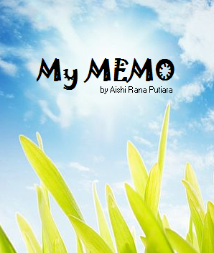
DEMO APLIKASI My MEMO

Slide 7
THANKS
ANY QUESTIONS?

